Slide 1
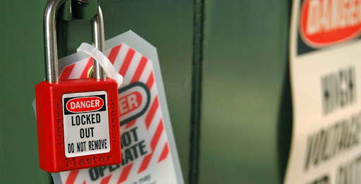
LOTO – EKED
EĞİTİCİ EĞİTİMİ

Slide 2
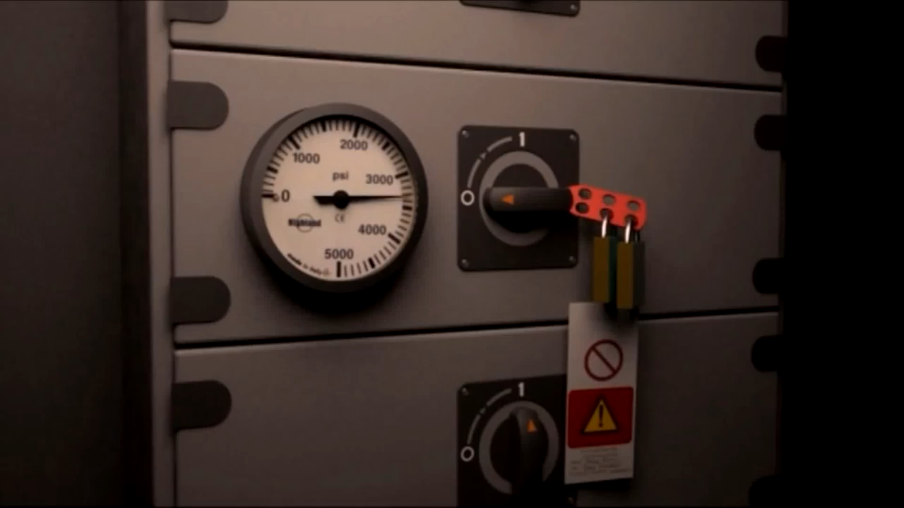

Slide 3
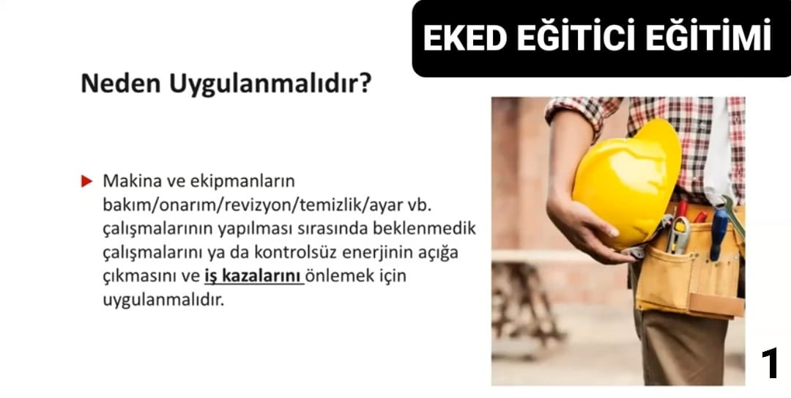

Slide 4
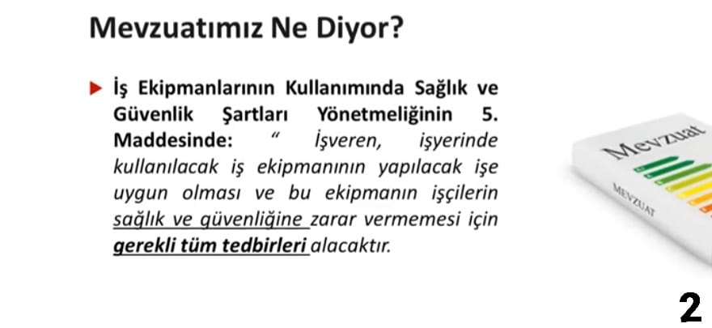

Slide 5
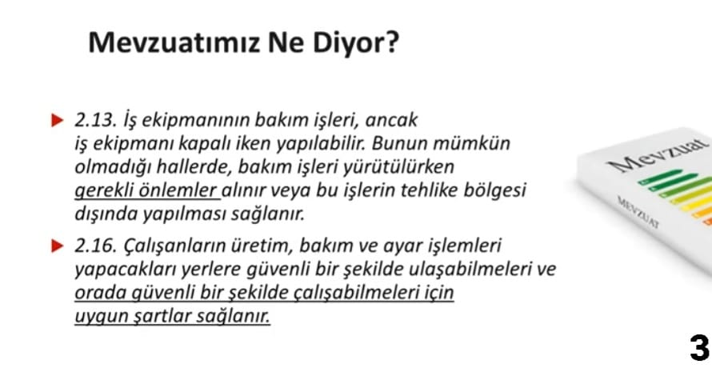

Slide 6
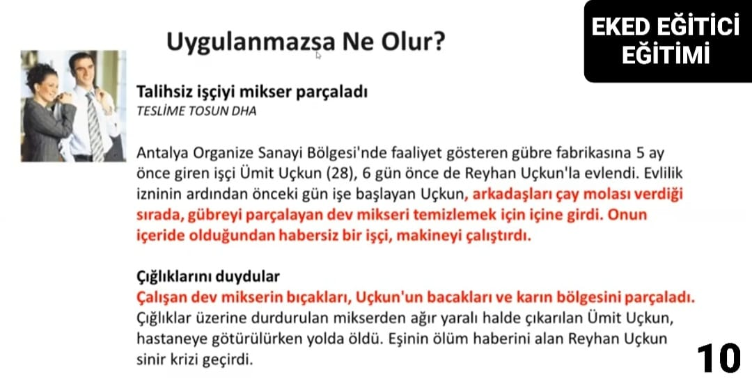

Slide 7
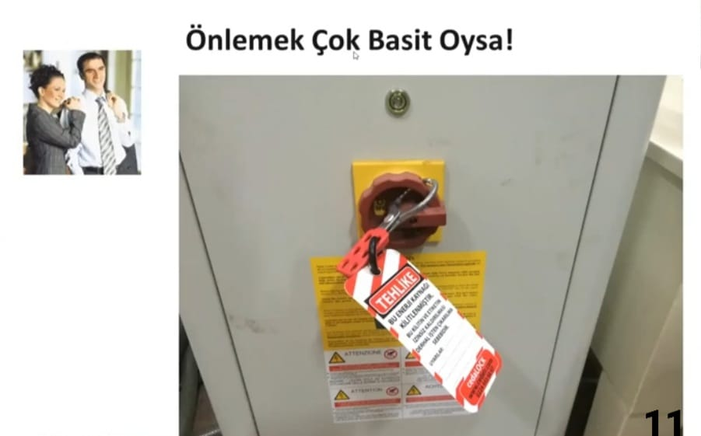

Slide 8

EKED NEDİR?
ETİKETLE
KİLİTLE
EMNİYETE AL
DENE

Slide 9
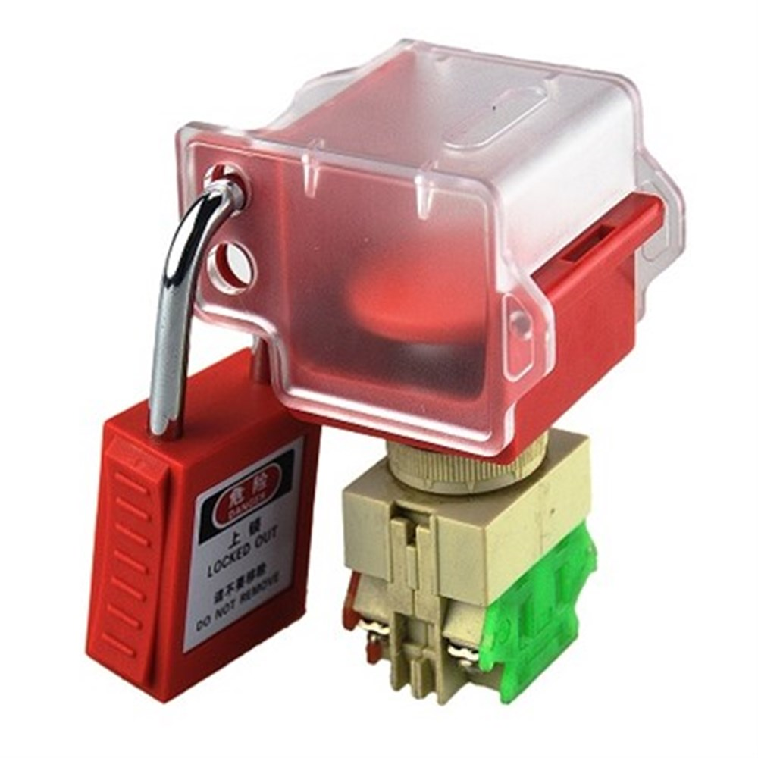
LOTO NEDİR?
LOCK OUT (kilitleme)
TAG OUT (Etiketleme)
Try out (Deneme)

Slide 10
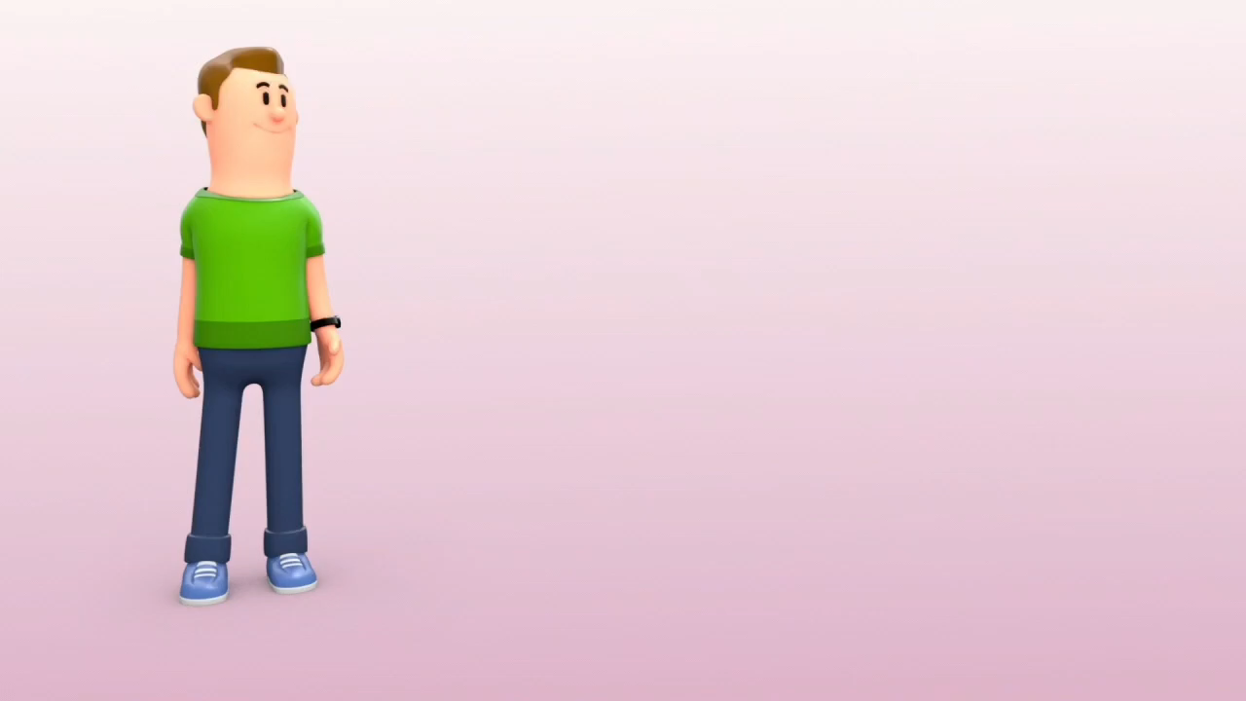

Slide 11
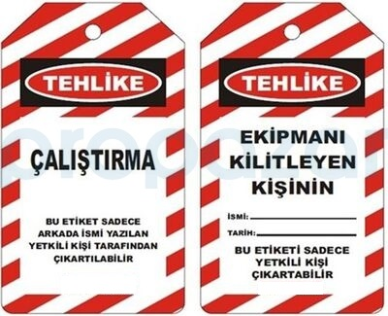
ETİKETLE
Enerji kaynağının kontrolünü kim tarafından sağladığını belirten dikkat çekici yazı ve uyarılardır.
Etiketler kilit değildir.
Tek başlarına koruma sağlayamazlar.

Slide 12
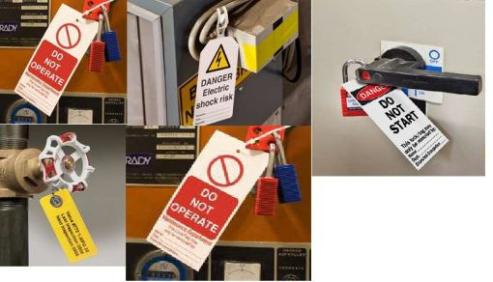
KİLİTLE
Talimatlara / Prosedürlere uygun olarak kapalı konumdaki enerji kesici tertibatların, ekipmanları çalışmasını önleyecek şekilde yetkili çalışan tarafından kilitlenmesidir.

Slide 13
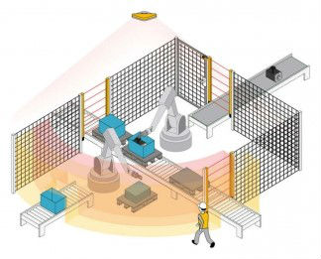
EMNİYETE AL
Ekipmanın kilitlenmesi aşamasından sonra deneme aşaması gerçekleştirilmeden önce söz konusu ekipmanın çevresinde ve çalışma alanında zarar görebilecek kişilere karşı tedbir alınması, uzaklaştırılmasıdır.

Slide 14
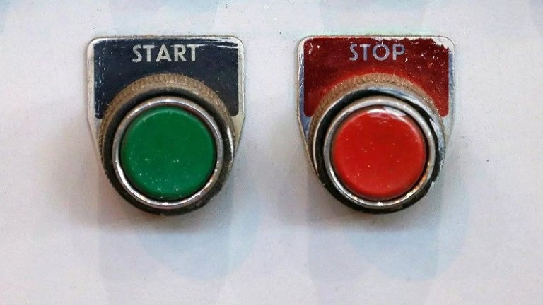
DENE
Enerjisi kesilen ekipmanın enerjisinin kesin olarak kesildiğinden emin olmak için ekipmanın açma kapama bölümünden (vana,start-stop butonu, şalter, flanş, v.b.) yerlerden denemesi yapılır.

Slide 15
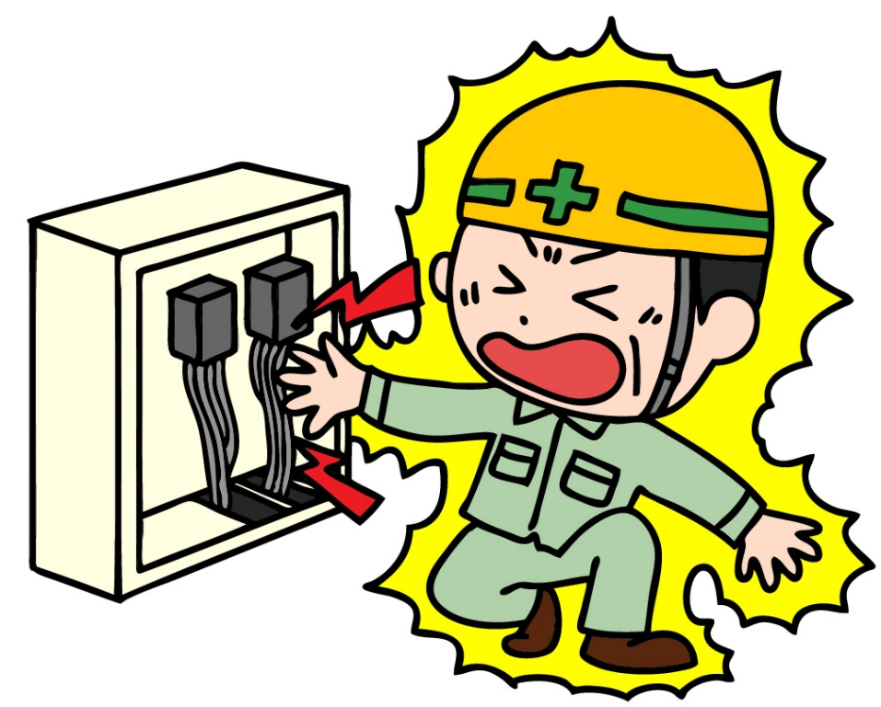
ARTIK ENERJİ NEDİR?
Artık veya depolanmış enerji, bir makine ya da ekipmanın kapatılmasından sonra bu makine ya da ekipmanda muhafaza edilen enerjidir. Bu enerjinin EKED uygulamasına başlanmadan önce boşaltılması gerekmektedir.

Slide 16
EKED NERELERDE UYGULANIR ?
EKED
PONÖMATİK
MEKANİK
HİDROLİK
SU
KİMYASAL
BASINÇLI GAZLAR VE AKIŞKANLAR
TERMAL

Slide 17
EKED’İN AMACI
KISACA ENERJİSİZ ORTAMDA VE GÜVENLİ ŞEKİLDE ÇALIŞMANIN SAĞLANMASIDIR.
EKED SAYESİNDE ALDIĞIMIZ EMNİYET TEDBİRLERİNDEN EMİN OLURUZ. BİLİRİZ Kİ KİLİDİ BİZDEN BAŞKASI AÇAMAYACAK VE SİSTEME KONTROLSÜZ ENERJİ VERİLEMEYECEKTİR.

Slide 18
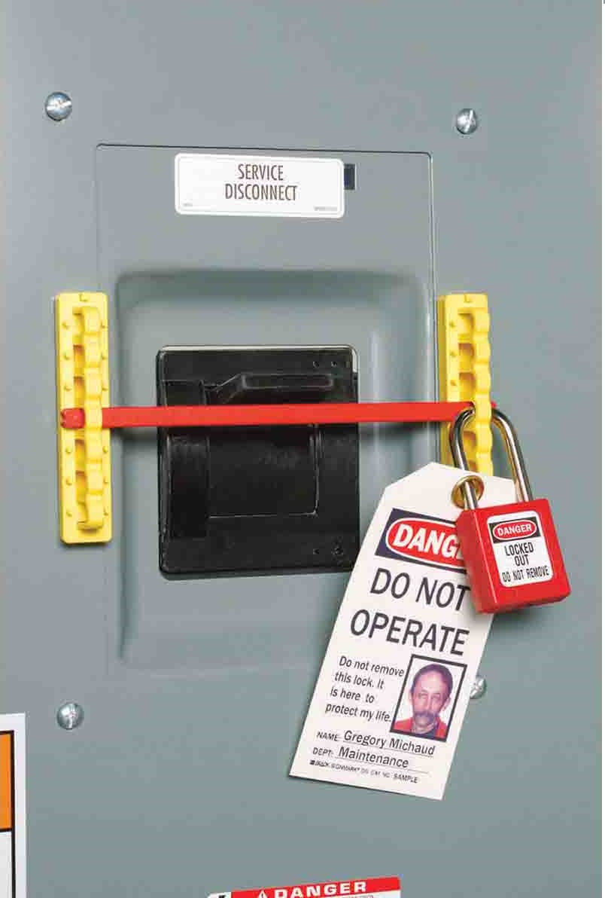


EKED TEMEL KURALLARI
ANAHTAR TEK KİŞİYE AİTTİR.
ANAHTAR ASLA ÇOGALTILAMAZ.
ANAHTARI SADECE TAKAN KİŞİ SÖKEBİLİR.
ANAHTAR ASLA BİR BAŞKASINA VERİLEMEZ.
BAŞKASININ KİLİDİ İLE ÇALIŞILAMAZ.

Slide 19
PEKİ ANAHTAR KAYBOLDUYSA VEYA KİLİT ZARAR GÖRMÜŞSE NE YAPILMALI?
1.KİLİT SAHİBİ ÇALIŞAN SAHADA BULUNUYOR
2.KİLİT SAHİBİ ÇALIŞAN SAHADA BULUNAMIYOR

Slide 20
KİLİDİ TAKAN PERSONEL BULUNMUŞSA
Kilit direkt sökülmez.
Yetkili yönetici (müdür, şef, işveren, işveren vek. vb.) sahaya çağrılır.
Olay tutanak ile kayıt altına alınır. Karşılıklı olarak imza altına alınır.
Kırılan veya kesilen kilit tutanak ile birlikte İSG birimine teslim edilir.

Slide 21
KİLİDİ TAKAN PERSONELE ULAŞILAMIYOR / BULUNAMIYORSA
Kilidi takan kişi işi bitince kilidi sökmeyi unutup gitmiş olabilir.
Öncelikle kilit sökülmeden önce personel aranmalıdır. Personel bulunamazsa, personelin kilidin enerjiyi kestiği alanda bulunmadığından emin olunmalıdır.
Kilit çıkarmak için yetkili kişi bölgeye çağrılır. İzin istenir ve karşılıklı imza altına alınır.
Kilidi takan kişinin fabrikada olmadığı teyit edilir. Eğer ki fabrikaya gelebilecek durumda ise gelmesi beklenir kilide dokunulmaz.
Personel gelemiyorsa kilit kırılarak tutanakla İSG birimine teslim edilir.

Slide 22
ÖNEMLİ:
KİLİDİ TAKAN PERSONELE MUTLAKA ULAŞILMALI VE ALANDA OLMADIĞINDAN EMİN OLUNMALIDIR.

Slide 23
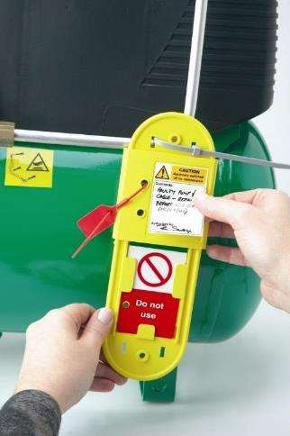
FAALİYETİN DİĞER VARDİYAYA DEVREDİLMESİ
Faaliyetin bitmeyerek diğer vardiyaya sarkması durumunda kilit değişim işlemi yapılmalıdır.
Başka personelin kilidi ile çalışılmaz.
Kilit değişiminde devreden personel kilidini sökmeden önce devralan personel kendi kilidini takmalıdır.

Slide 24

KAZASIZ GÜNLER DİLERİM TEŞEKKÜR EDERİM

